Slide 1
Plavecký trénink dětí
Vypracovaly: Bc. Tereza Housková, Bc. Zuzana Jelínková

Slide 2
Přípravná plavecká výuka 4-6 let
Cíl: Osvojení adaptace na vodní prostředí a zvládnutí základních plaveckých dovedností
Do základních plaveckých dovedností řadíme:
plavecké dýchání
plavecká poloha - splývání a vznášení se
orientace ve vodě
základní pády a skoky
Výuka probíhá především herní a zábavnou formou!

Slide 3
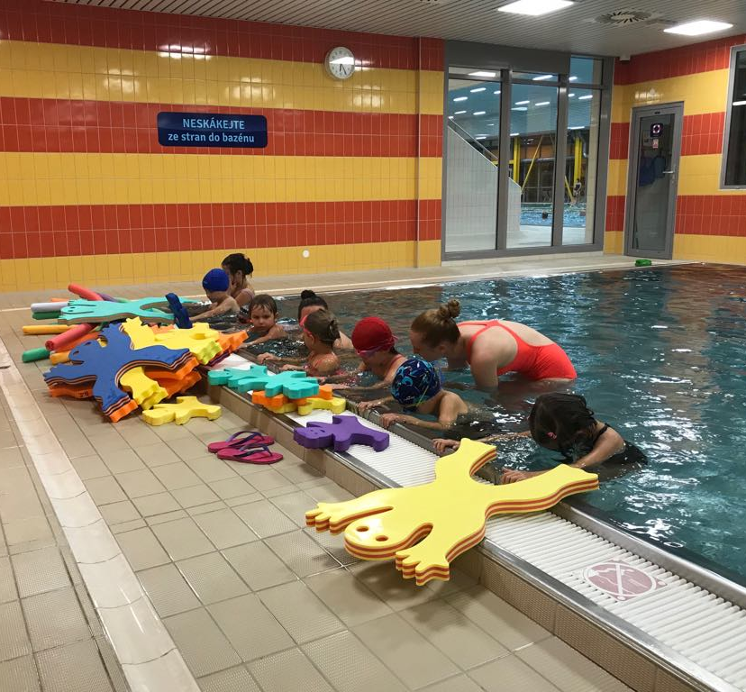
Tréninková jednotka pro PPV
Doba trvání: 45 minut (+10 minut před tréninkem čekání na děti a docházka, zopakování bezpečnosti)
Počet dětí: 10 (8 neplavců/ 1 trenér)
Výuka probíhá ve výukovém bazénu (10m dlouhý, 6m široký, hloubka od 40 do 90 cm)

Slide 4
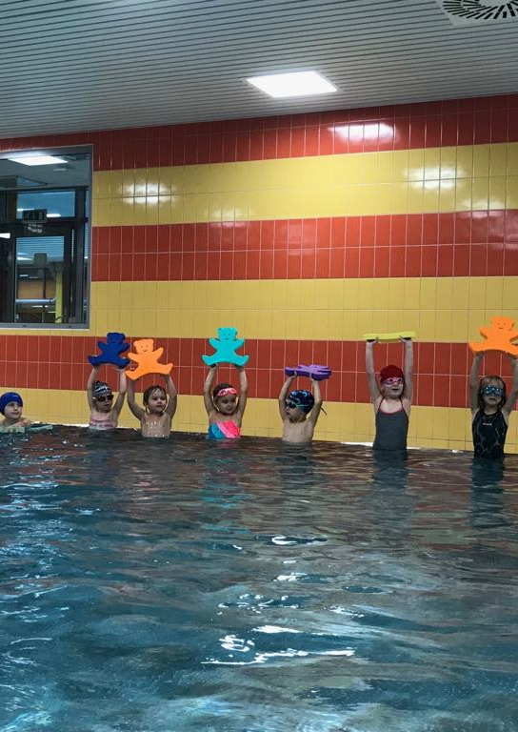
Rozcvičení – nejprve na suchu, poté ve vodě
Hlavní část- nácvik správného plaveckého dýchání, nácvik správného plaveckého kopu (kraul/znak), splývání (na břiše i na zádech)
Pohybová hra ( např. rybičky rybáři jedou), 3-5 minut volno
Zakončení hodiny- pochvala, plácnutí s trenérem, odchod do šatny

Slide 5
Základní plavecká příprava 6-9 let
Cíl: Snaha o plnou adaptaci na vodní prostředí, učení se nových plaveckých dovedností – znak
Učí se zde první plavecké pohyby (pohyby paží a nohou), které se postupně zdokonalují a fixují
Jedná se o nejdůležitější etapu pro samotné plavání

Slide 6
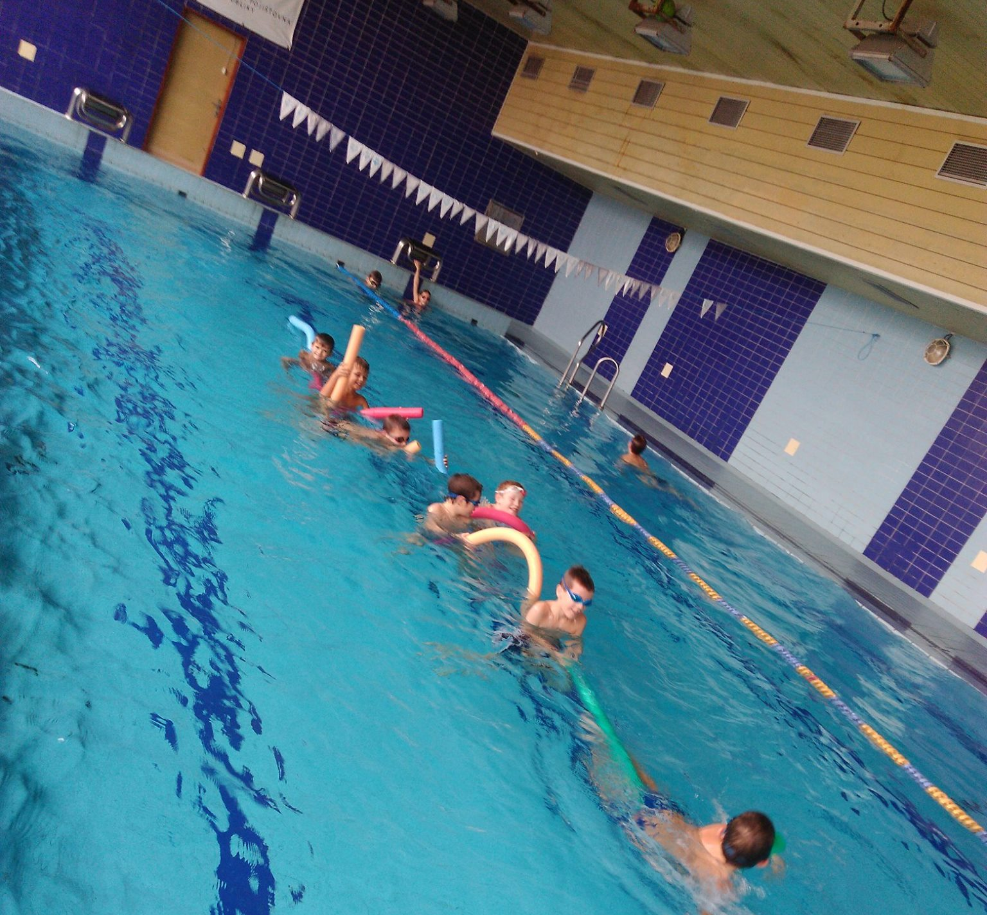
Tréninková jednotka pro ZPP
Doba trvání: 60 minut (+10 minut před tréninkem čekání na děti a docházka, zopakování bezpečnosti)
Počet dětí: 14 (15 plavců/1 trenér)
Výuka probíhá na 25m bazénu, hloubka 135-220 cm

Slide 7
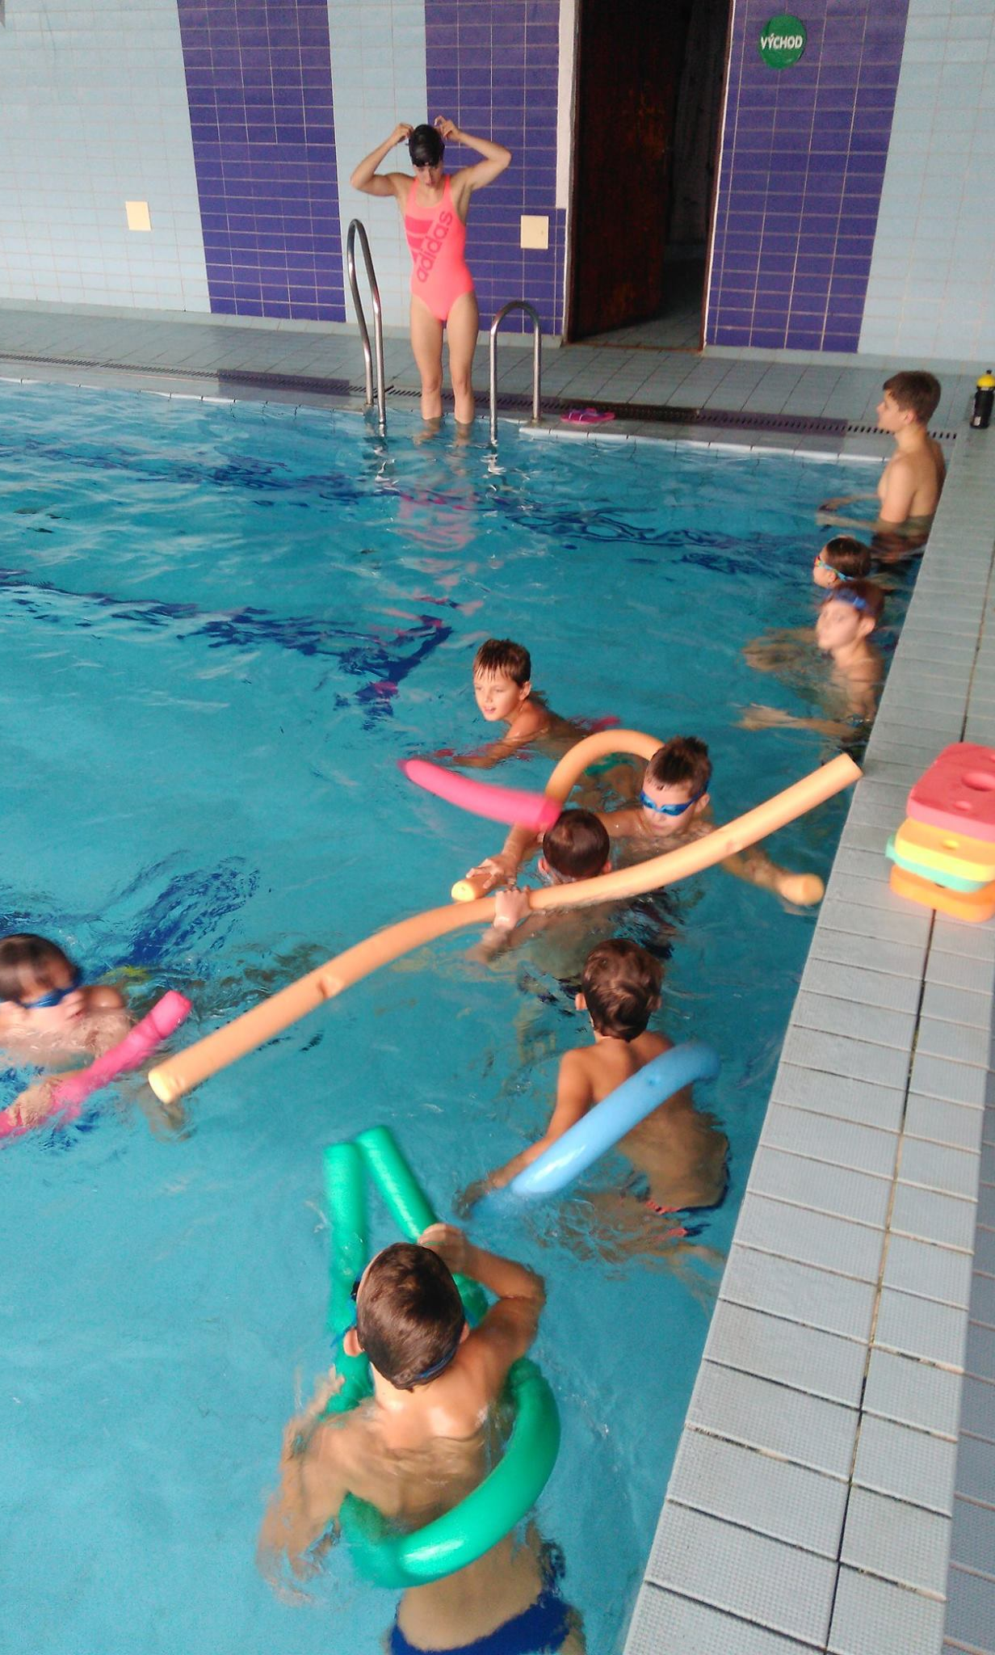
Rozcvičení – na suchu, poté rozplavání 4x25m (většinou libovolným PZ)
Hlavní část-4x25m znakové nohy, po každých 25m 5 výdechů do vody, 2x25m pod vodou (nejprve vždy rozdýchat), 4x25m znakové ruce, po každých 25m 5 výdechů do vody, hra-kdo má rád, 2x25m celý znak, 2x25m vyplavat volně libovolným PZ
7 minut vířivka/tobogán
Zakončení hodiny, odchod do šaten
Celkově odplaváno 18x25m

Slide 8
Zdokonalovací plavání 10-12 let
Cíl: Zdokonalení plaveckých způsobů (znak)
Předpokladem vstupu do tohoto kurzu:
děti perfektně ovládají základní plavecké dovednosti
správné provedení kraulových/znakových nohou – 25m
kraul/kraulová vrtule s nádechem do strany – 25 m, znak/znakový vrtule – 25m
správně technicky provedený prsový kop

Slide 9
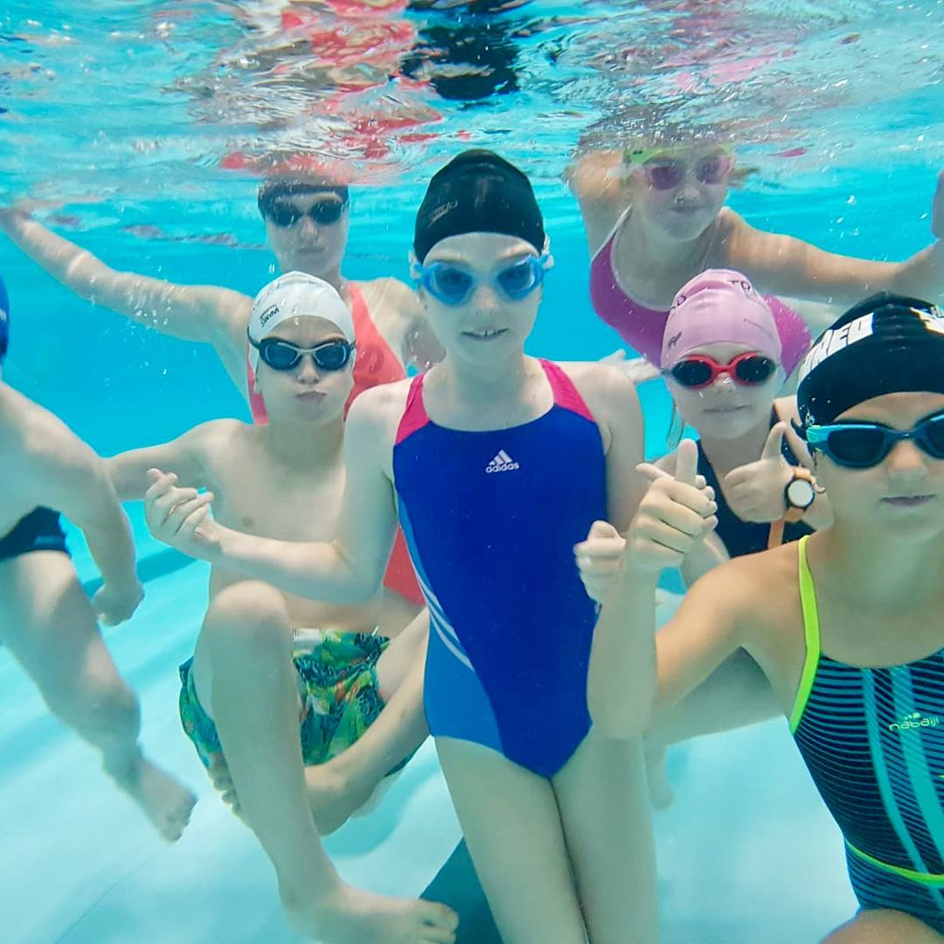
Tréninková jednotka pro ZDP
Doba trvání: 60 minut (+10 minut před tréninkem čekání na děti a docházka, zopakování bezpečnosti)
Počet dětí: 14 (15 plavců/1 trenér)
Výuka probíhá na 25m bazénu, hloubka 135-220 cm

Slide 10
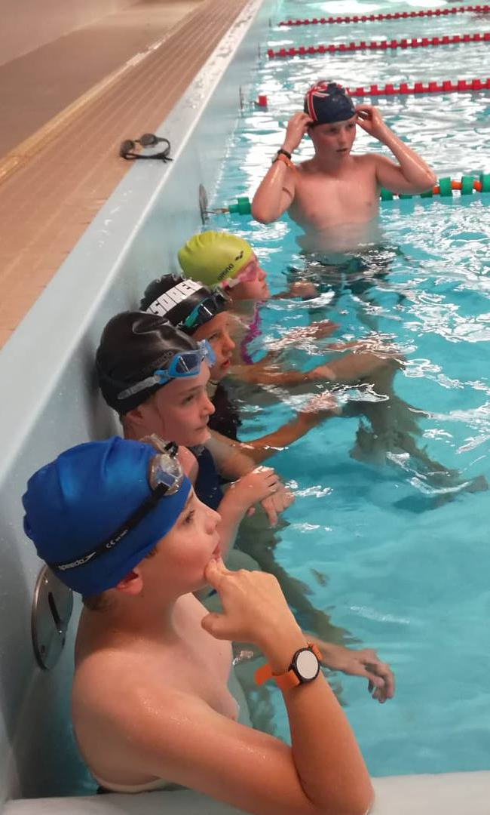
Rozcvičení – na suchu, poté rozplavání 8x25m (většinou libovolným PZ)
Hlavní část-6x25m znakové nohy, po každých 25m 8 výdechů do vody, 4x25m pod vodou (nejprve vždy rozdýchat), 6x25m znakové ruce, po každých 25m 8 výdechů do vody, hra-kdo má rád, 8x25m celý znak, 4x25m vyplavat volně libovolným PZ
5-10 minut hra/volno (aqua svět- tobogány, vířivky, divoká řeka apod.)
Zakončení hodiny, odchod do šaten
Celkově 36x25m

Slide 11
Sportovně kondiční plavání 12-15 let
Jedná se o kondiční plavání (ne závodní ambice)
Děti zvládají technicky a bezpečně 3 plavecké způsoby (znak, prsa, kraul) a mají základ plaveckého způsobu motýl
Tréninky jsou technického a vytrvalostního charakteru
SKP je vhodné jako doplněk k jiným sportům - atletika, orientační běh, cyklistika nebo lyžování

Slide 12
Děkujeme za pozornost

